Slide 1

C# 後端工程師 企業訓練班
價低拍賣網成果發表 第四組
小組成員:
丁彥云、吳宜謙、栗永欣、吳紀瑄

Slide 2
FLOW CHART
拍賣網
系統架構
會員註冊
資料管理
資料庫
2.系統功能與架構
3.系統流程與網站成果
4.實作困難點與未來展望
商品下標
會員登入
1.動機與前言
操作流程

Slide 3
前言與動機
前言
ASP.NET 設計模型為主要架構
使用C#、SQL撰寫後端程式與資料庫建立
使用HTML、CSS、JavaScript、套用bootstrap樣板
利用Azure雲端建立網站的實行
使用GitHub專案管理進行團隊的協作
動機(價低拍賣)
隨著購物型態的改變，網路買賣已經成為現代嶄新的經營型態，現今許多企業會以網路做為商品行銷的新通路。
年輕的消費族群頗為喜愛網路消費的模式，因為網路的便利性，可以同時滿足業者與消費者雙方的需求。
有鑒於此，使用不同以往的價高者得的方式進行拍賣行為，可以提升參與競標人的好奇心與買到便宜價格心態，用以獲得更好之商業拍賣行為。

Slide 4
FLOW CHART
拍賣網
系統架構
會員註冊
資料管理
資料庫
2.系統功能與架構
3.系統流程與網站成果
4.實作困難點與未來展望
商品下標
會員登入
1.動機與前言
操作流程

Slide 5
系統架構
使用者帳戶
註冊
登入
會員資料
資料管理
下標訂單
上架產品
管理者介面
拍賣系統
產品資料庫
下標系統
得標系統
結帳系統
通知系統
管理會員
管理商品
管理訂單

Slide 6
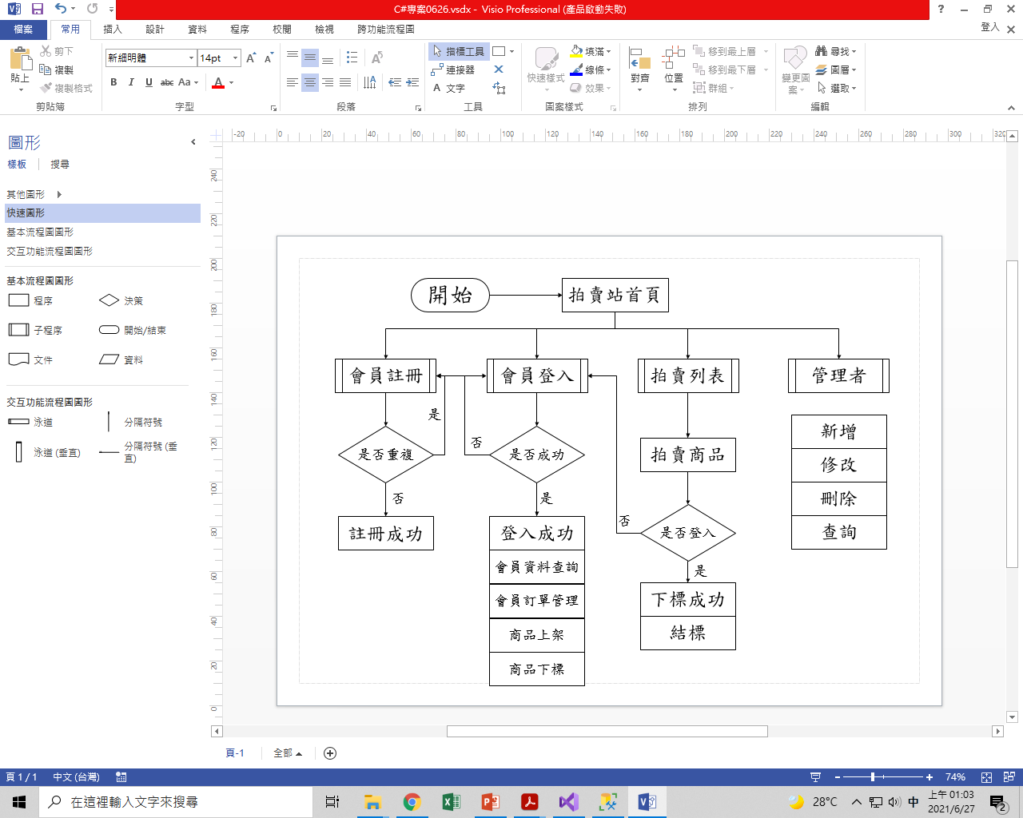
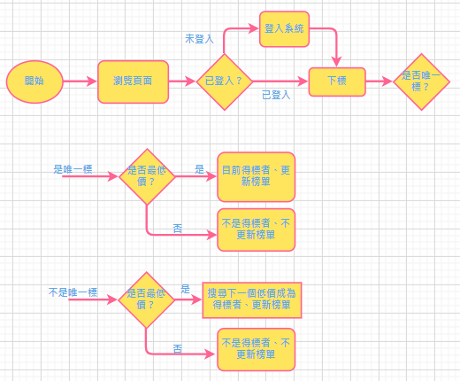
操作流程

Slide 7
商品下標流程

Slide 8
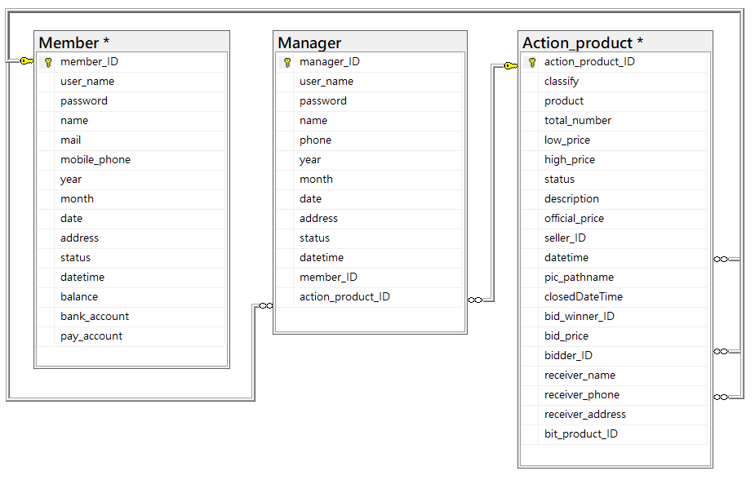
資料庫
會員資料庫
管理者資料庫
商品資料庫

Slide 9
FLOW CHART
拍賣網
系統架構
會員註冊
資料管理
資料庫
2.系統功能與架構
3.系統流程與網站成果
4.實作困難點與未來展望
商品下標
會員登入
1.動機與前言
操作流程

Slide 10
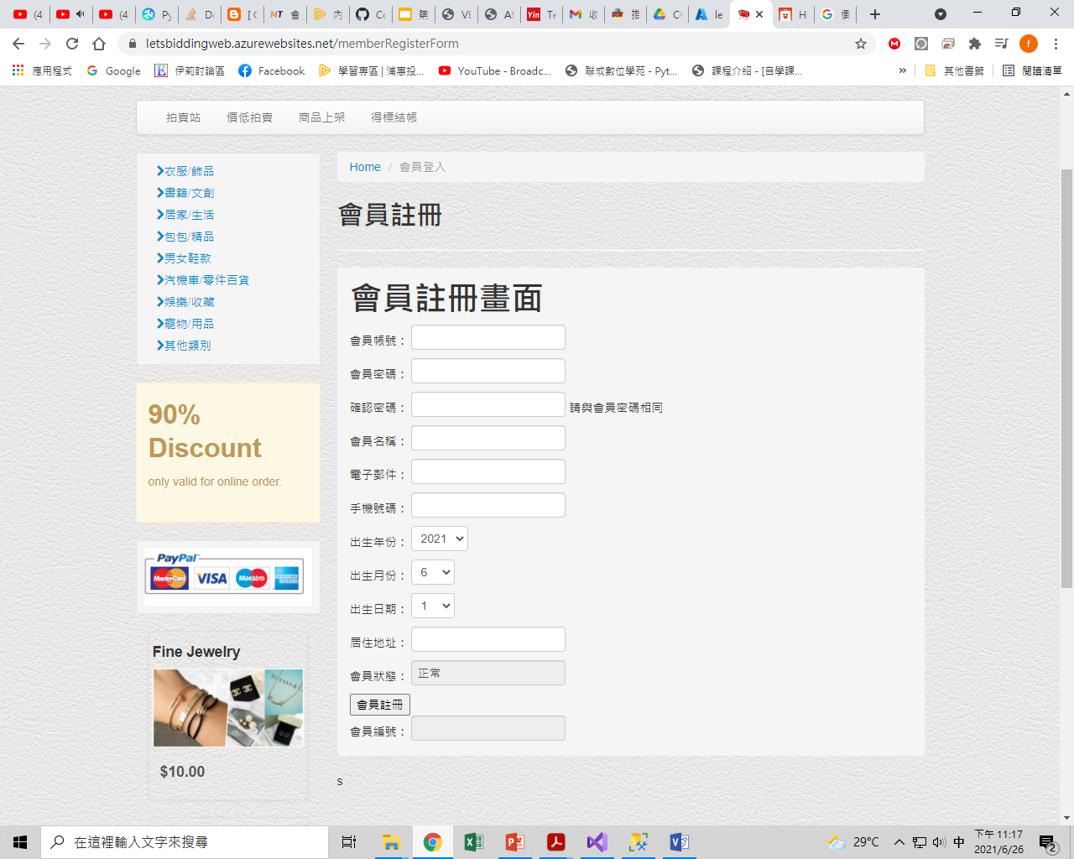
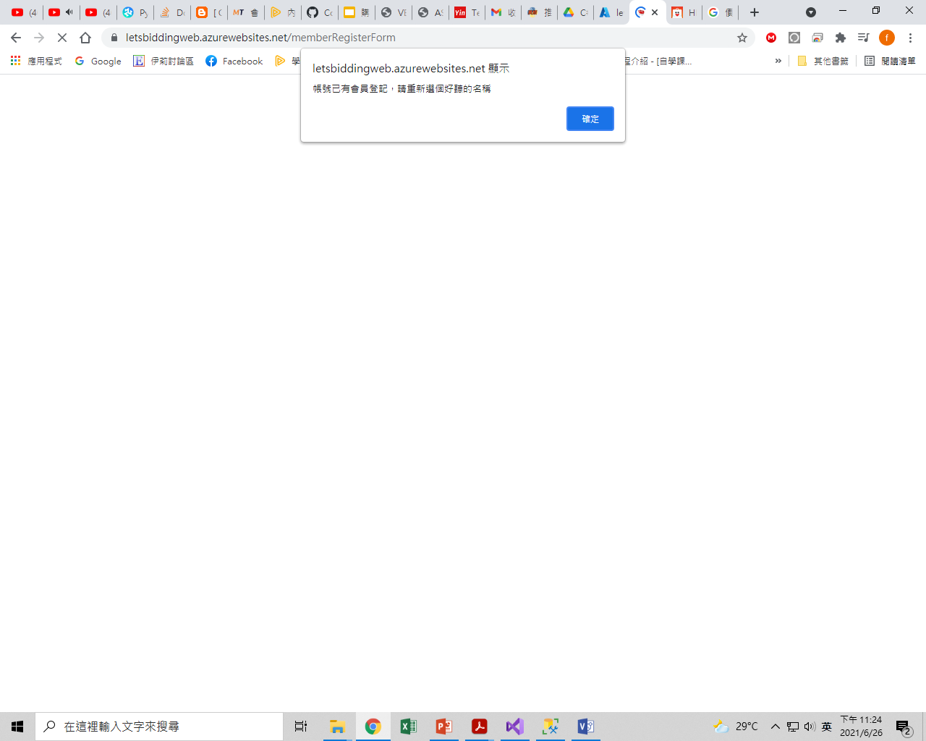
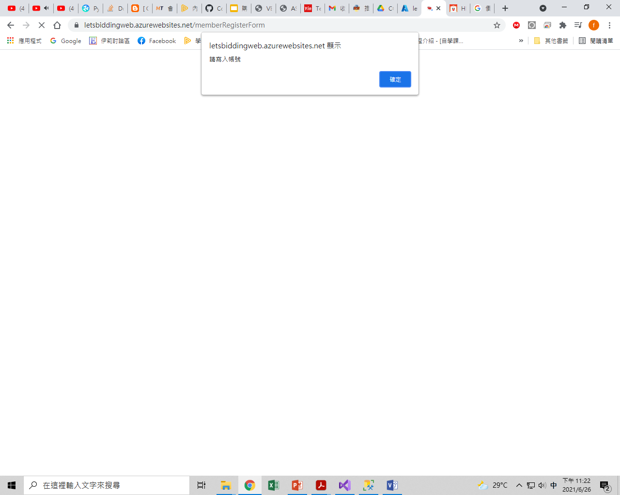


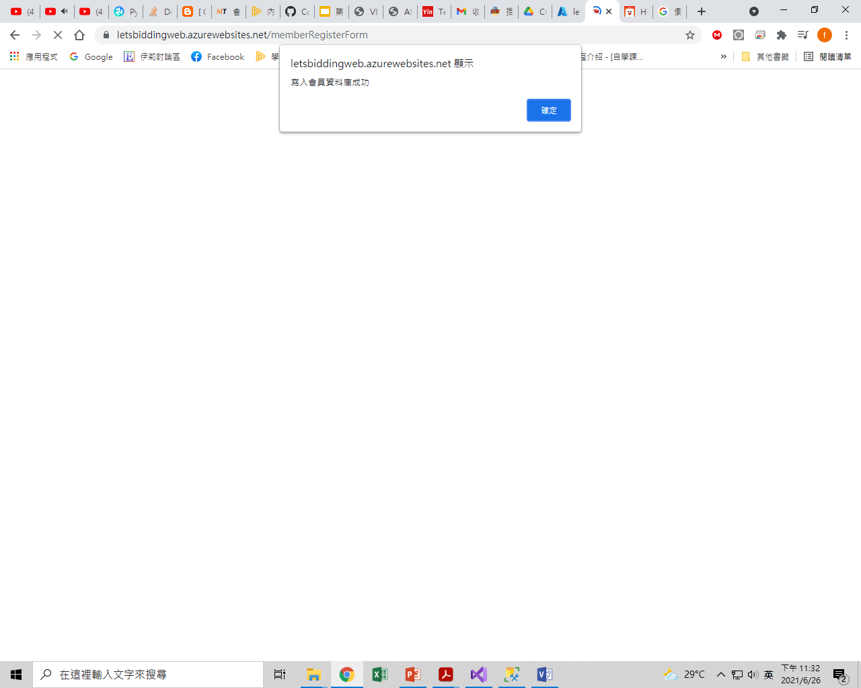

會員註冊
避免未填入功能
3.若會員帳戶相同則跳出提醒
帳號
密碼
電子信箱
手機號碼
密碼確認
會員名稱
2.密碼確認必須兩次輸入正確
4.會員註冊成功

Slide 11
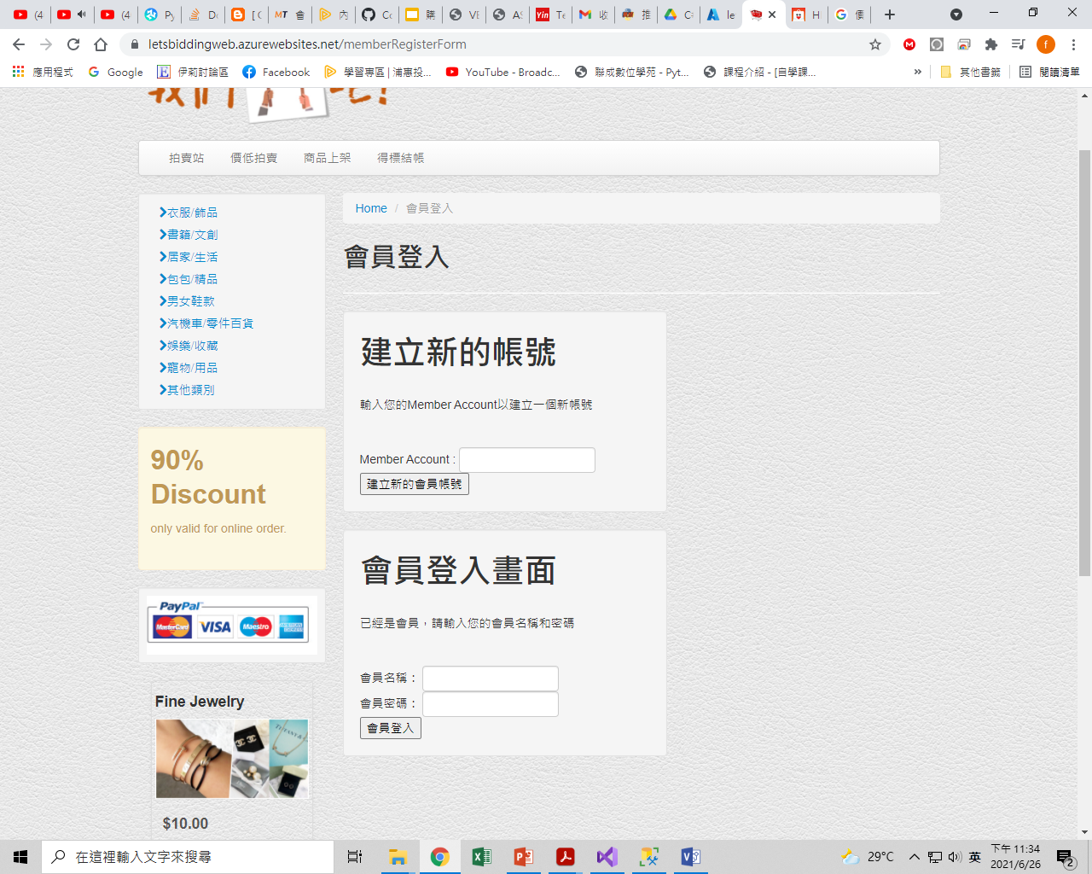


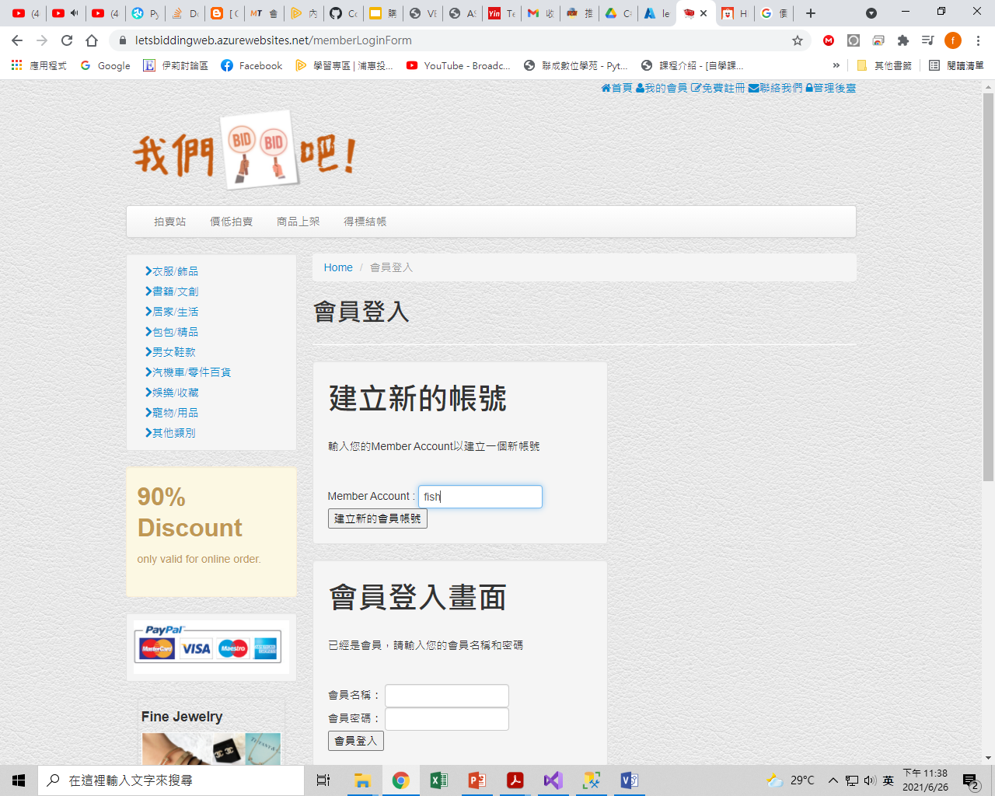
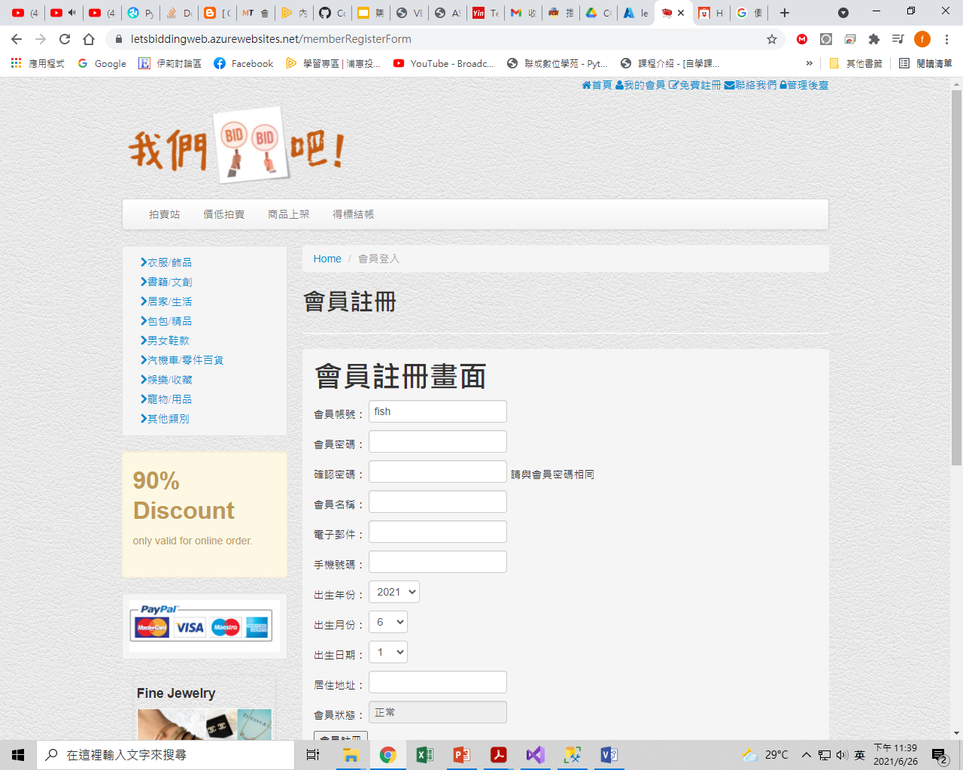
會員註冊
1. 建立新帳號
會進行確認資料庫是否有相同帳戶
2. 無相同帳戶
會記錄輸入之帳號跳入註冊頁面

Slide 12
會員註冊

Slide 13

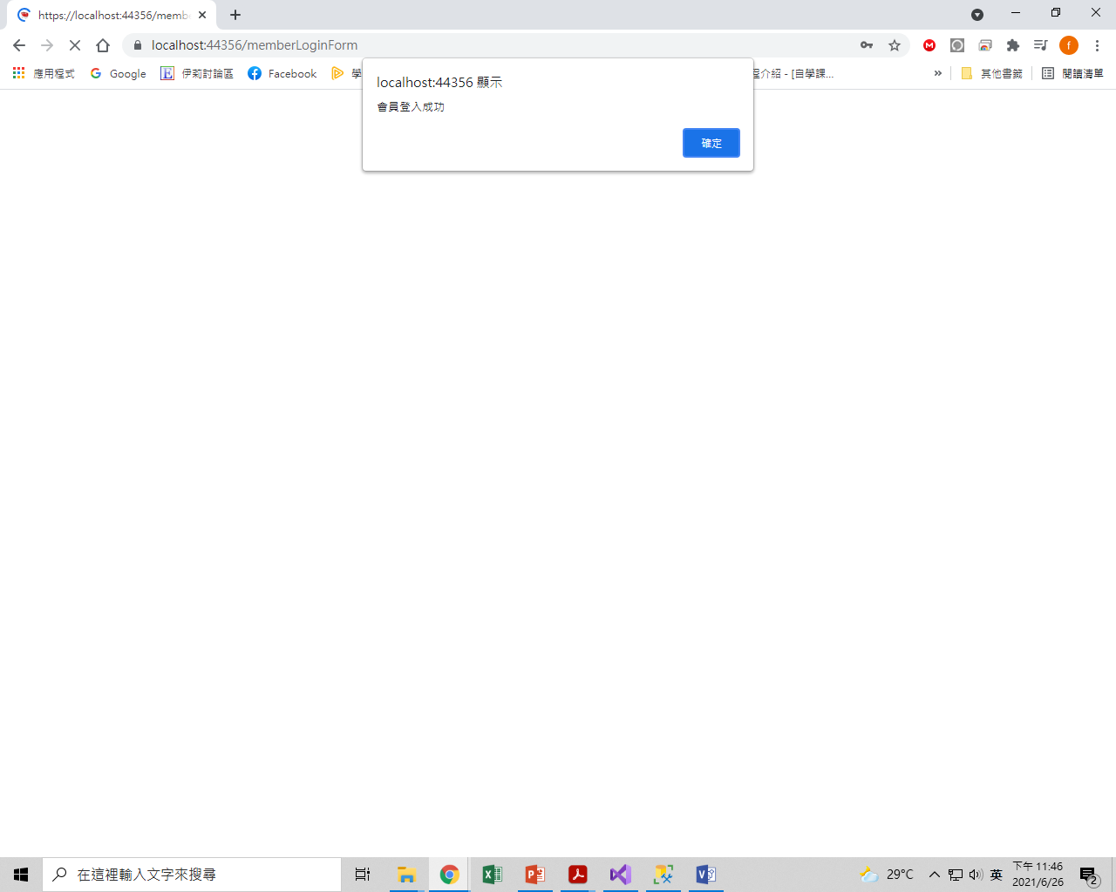
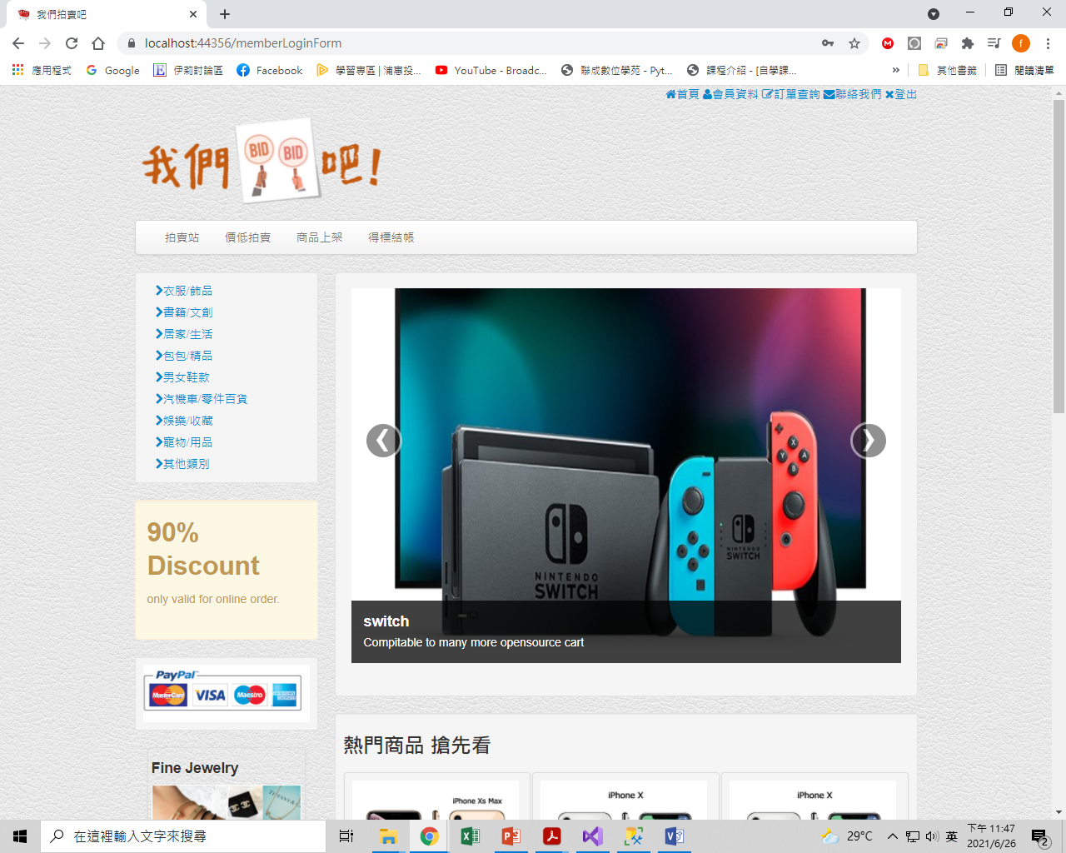
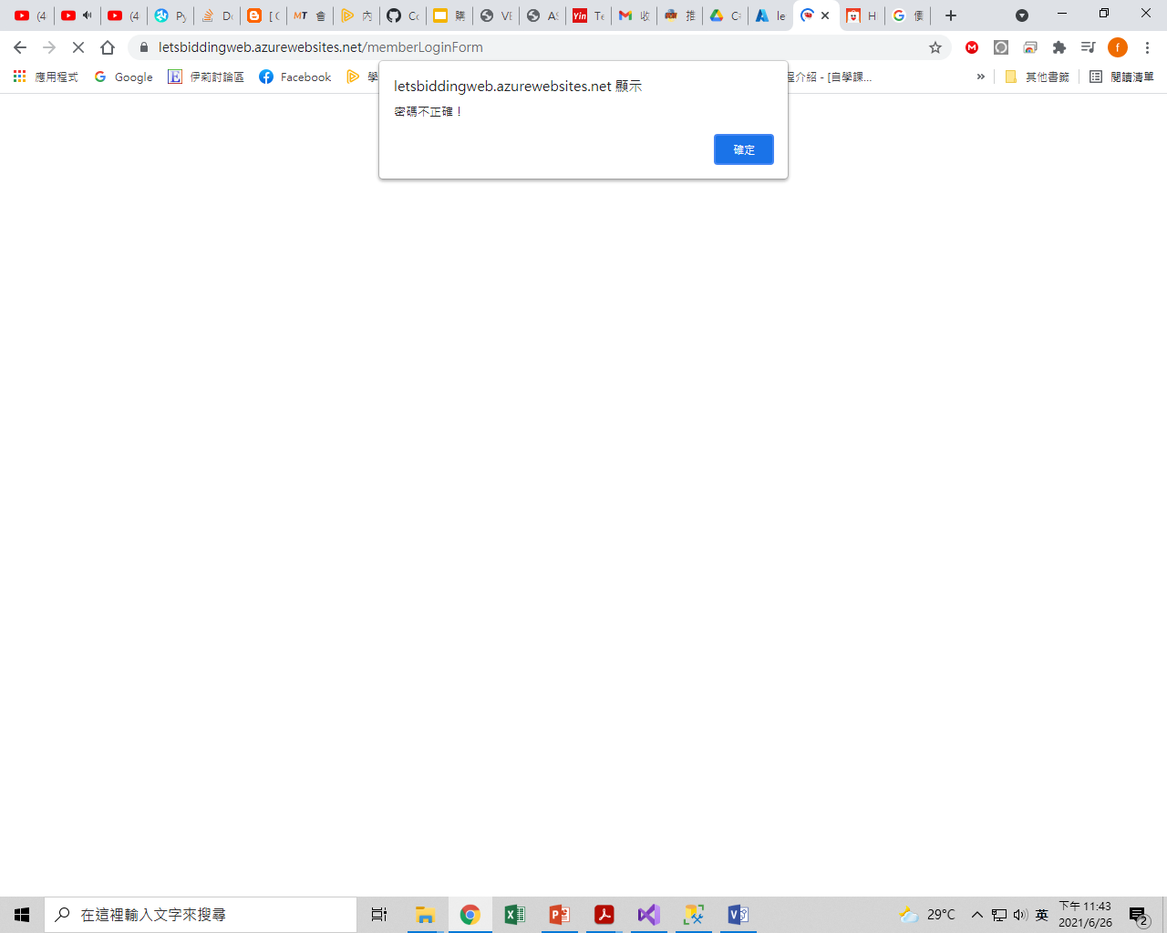
會員登入
1. 登入帳戶
若無此帳戶會進行判斷
3. 登入成功(Session紀錄登入)
跳轉至首頁
或是之前瀏覽之前頁
2. 密碼錯誤
會進行提示密碼錯誤

Slide 14
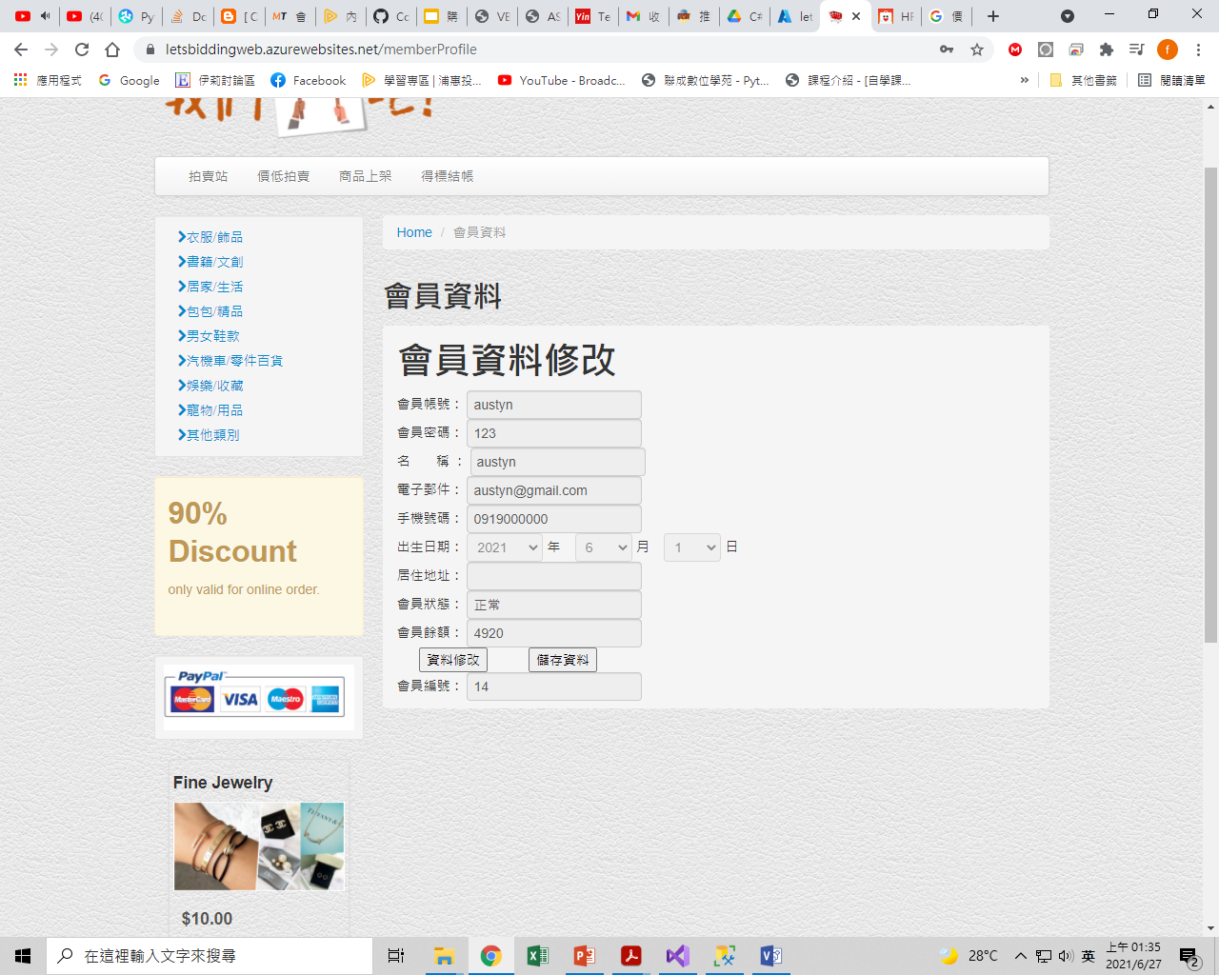
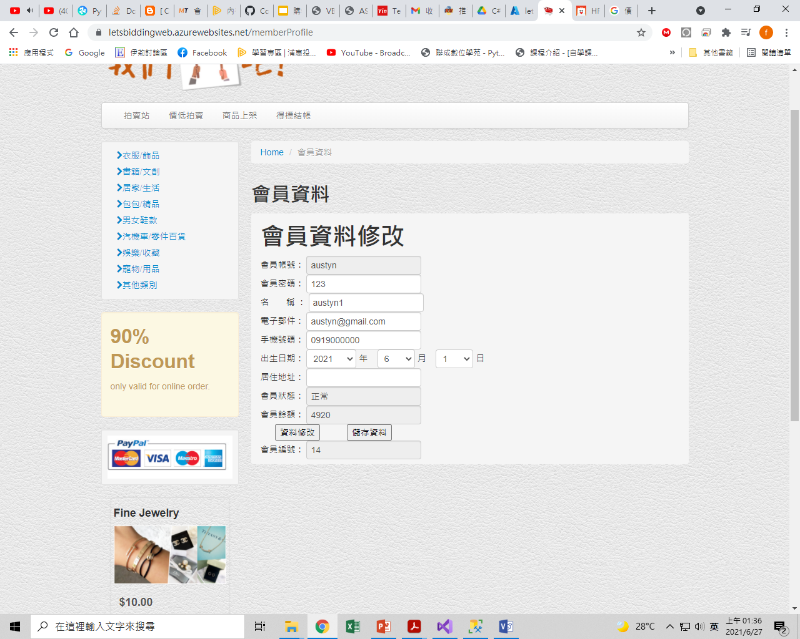
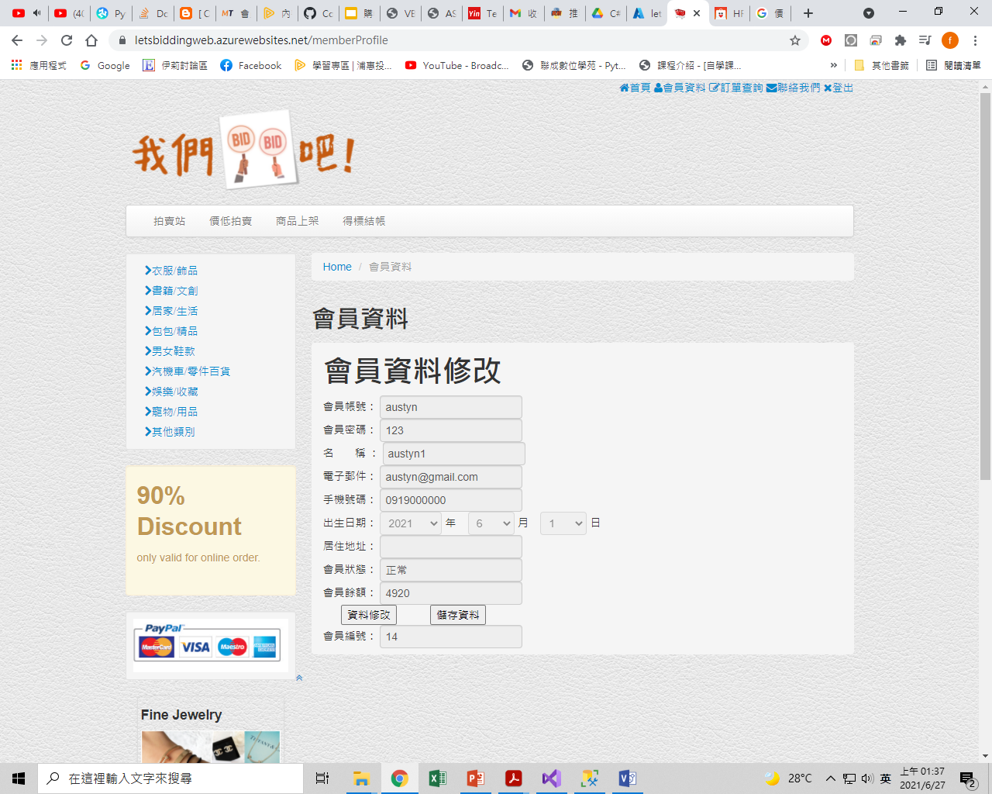
會員資料
1. 設定資料修改
2. 修改完成按下儲存資料

Slide 15
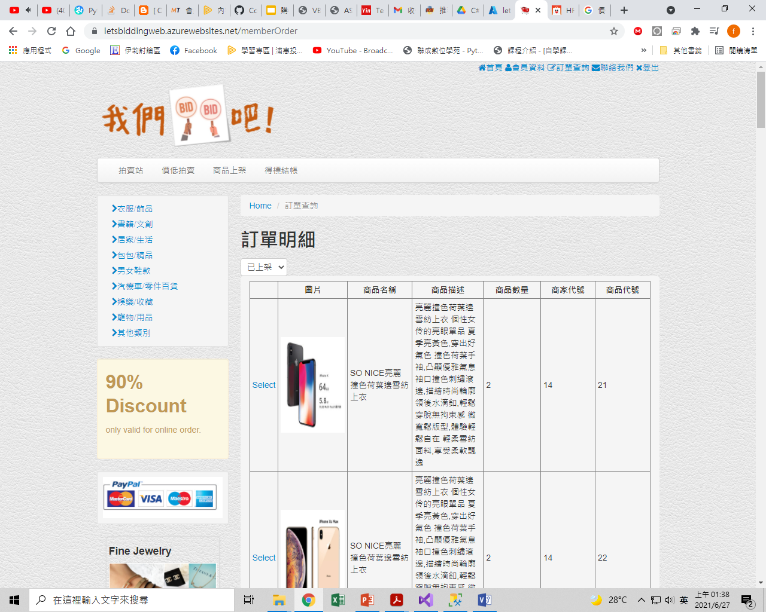
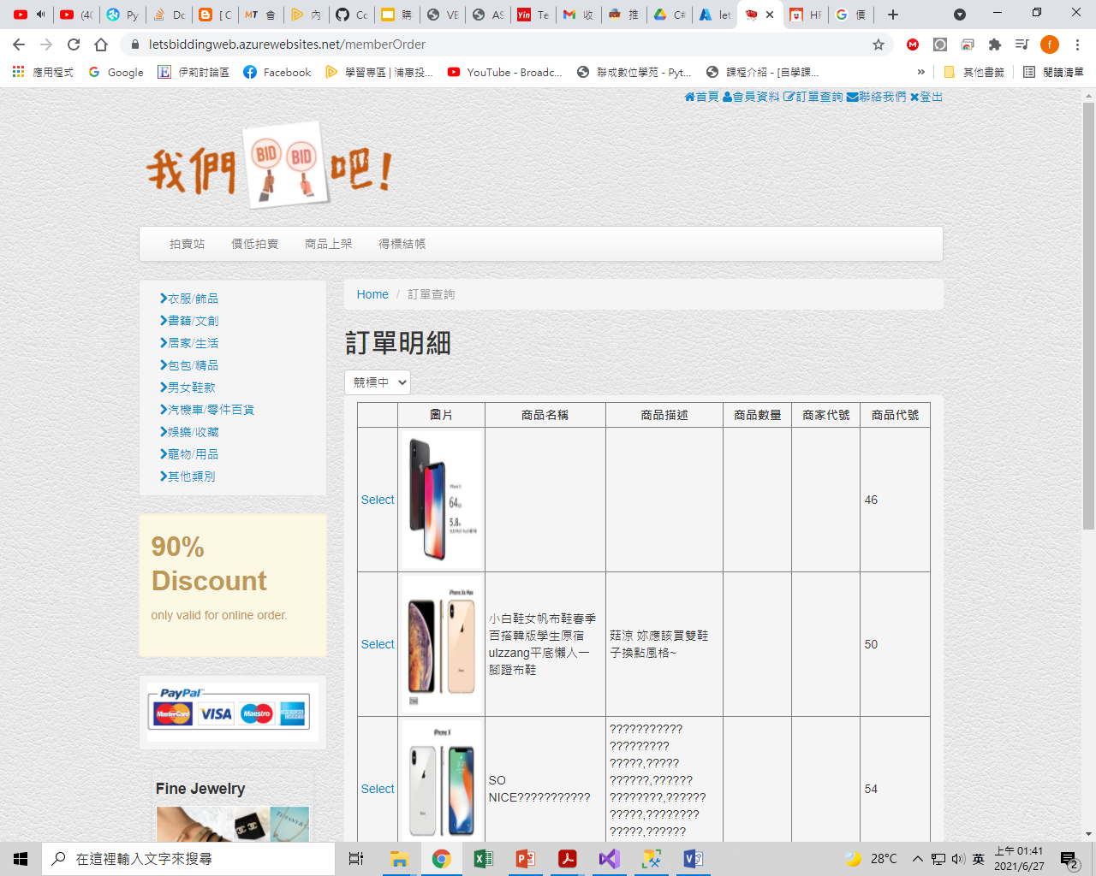
會員訂單
1. 按下訂單查詢
1. 按下訂單查詢
2. 選擇已上架
2. 選擇競標中

Slide 16
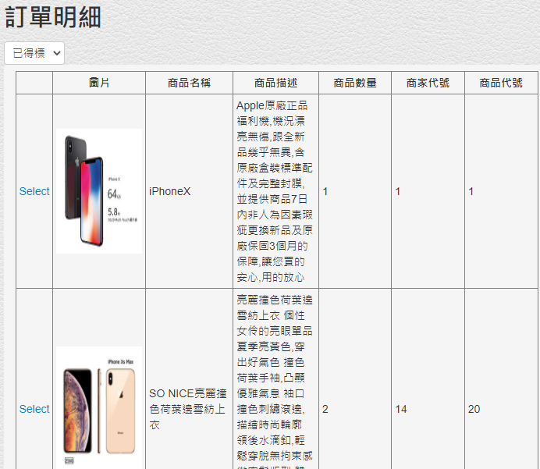
會員訂單
1. 按下訂單查詢
2. 選擇已得標

Slide 17
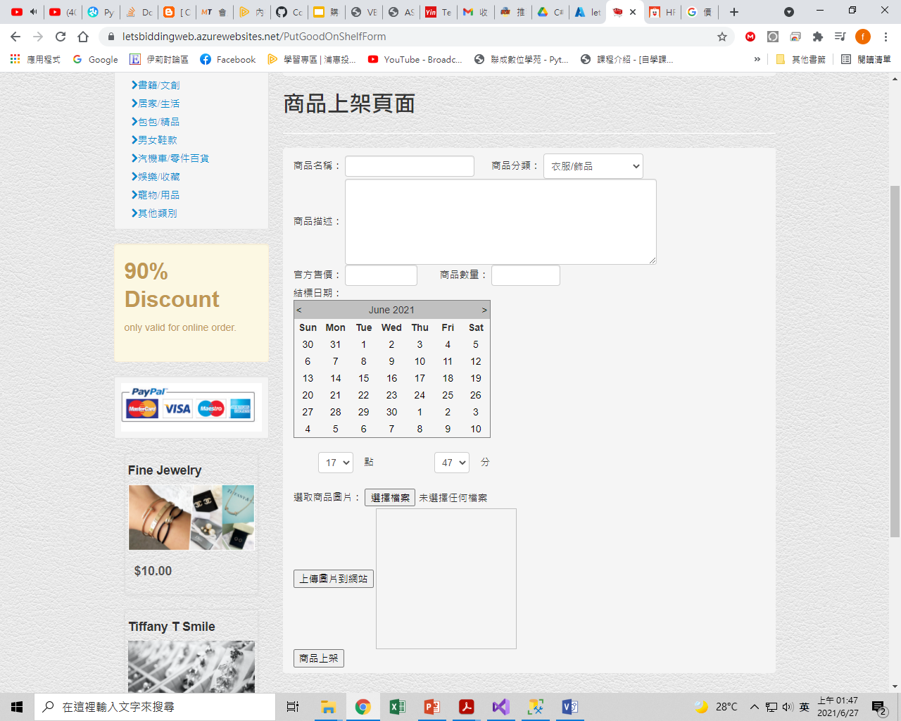
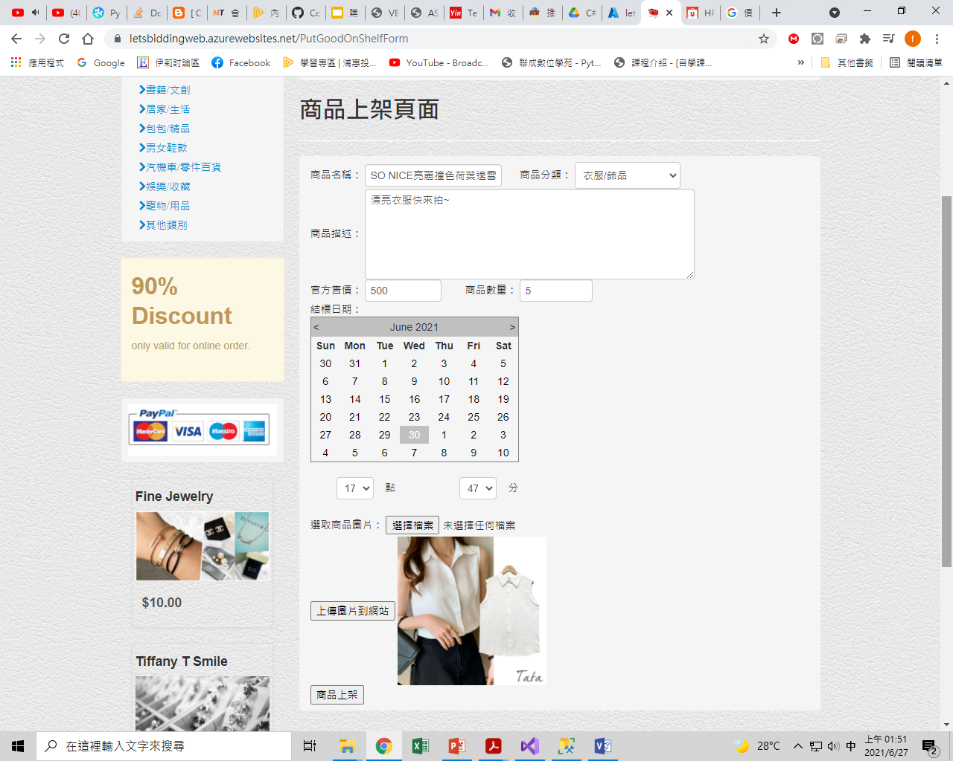
商品上架
1. 填入商品資訊
2. 選擇上傳圖片檔案(從本機)
3. 選擇上傳圖片檔案(儲存至雲端)
4. 按下商品上傳(成功上價商品)

Slide 18
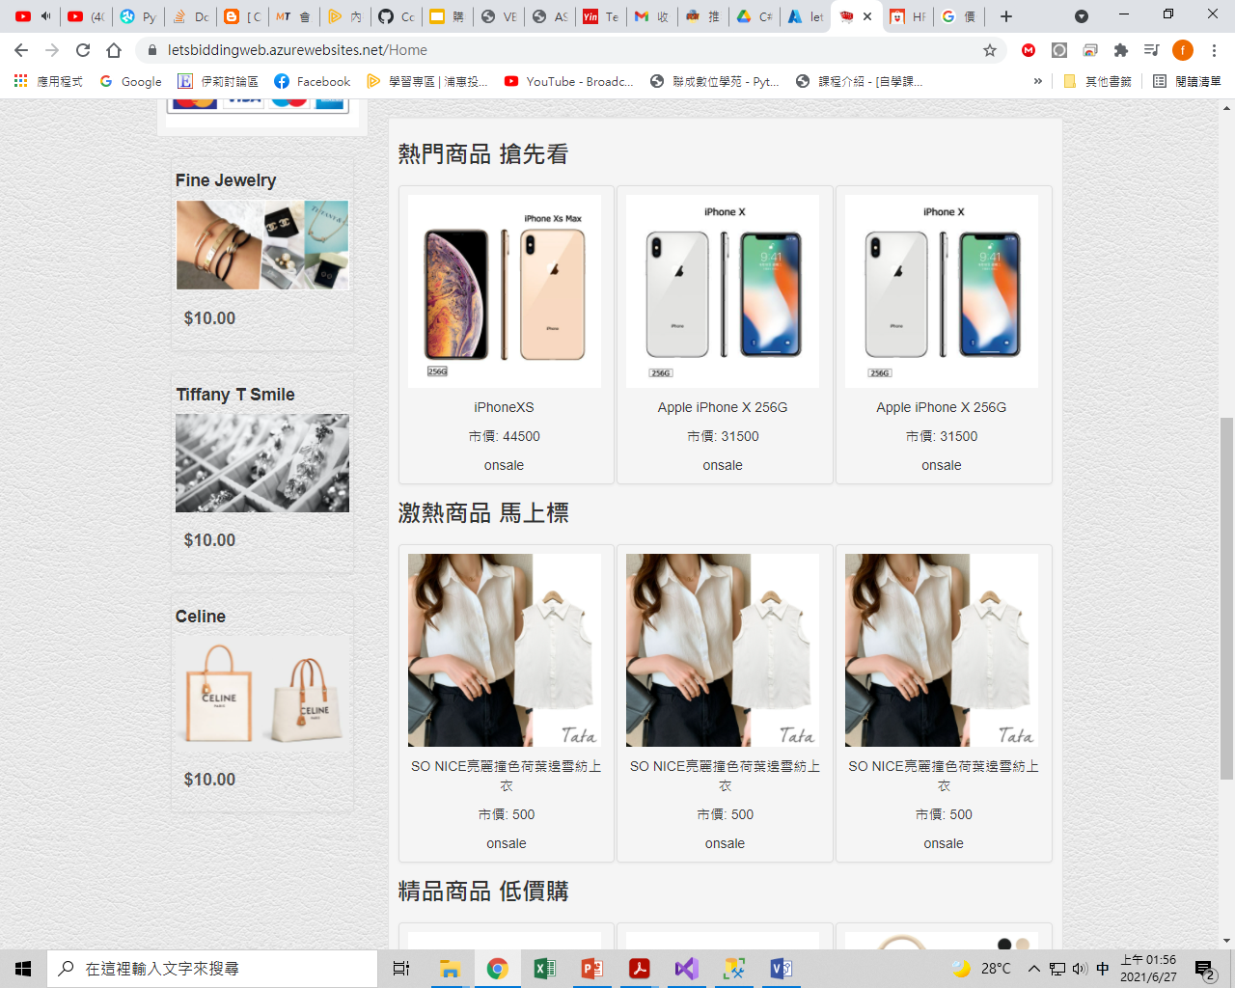
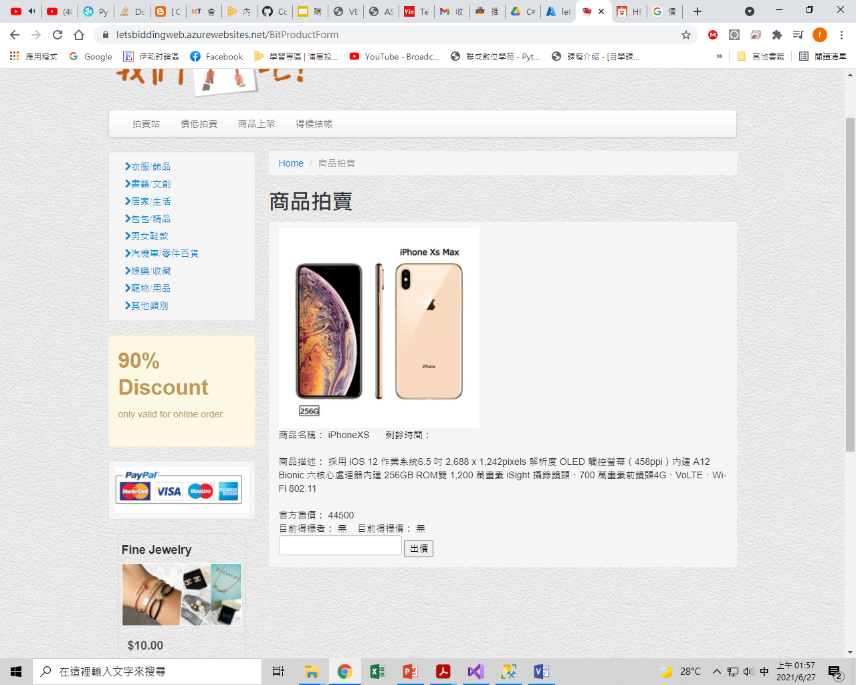
商品瀏覽
使用datalist進行讀取資料庫商品資訊(方便排版)
並加入imagebutton觸發點擊行為(CommandName)
使用Session紀錄商品資訊
跳轉至個別商品拍賣頁面

Slide 19
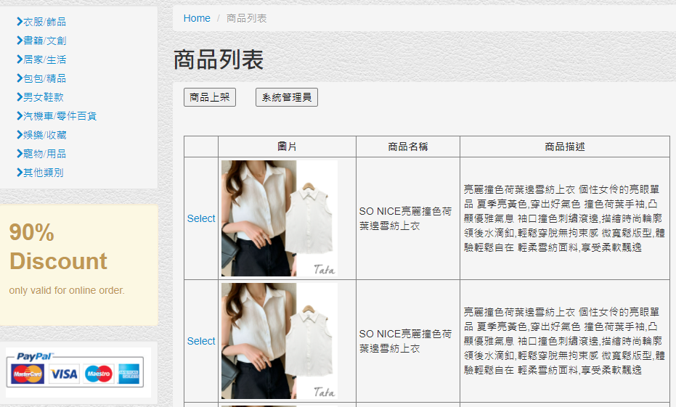
商品瀏覽
點擊左側分類連結
利用Sessoin紀錄分類名稱
跳轉至個別商品頁面
商品頁面利用sql語法
搜尋分類相關商品
並於gridview顯示資料庫內容

Slide 20
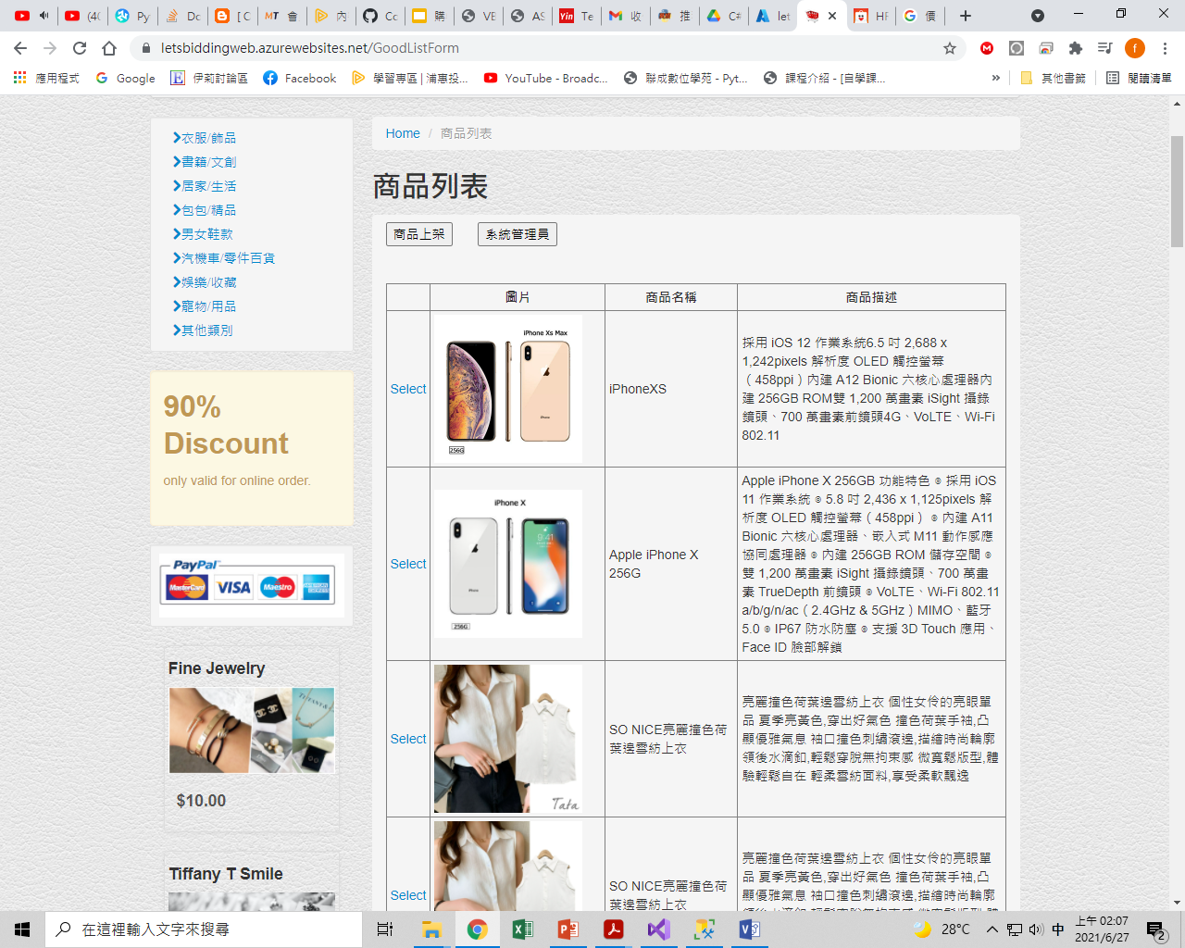

商品瀏覽
點擊grideview功能設定左側select功能
選擇感興趣商品
利用Session紀錄gridview商品相關資訊
跳轉至個別商品拍賣頁面
讀取Session顯示於商品頁

Slide 21
困難點

Slide 22
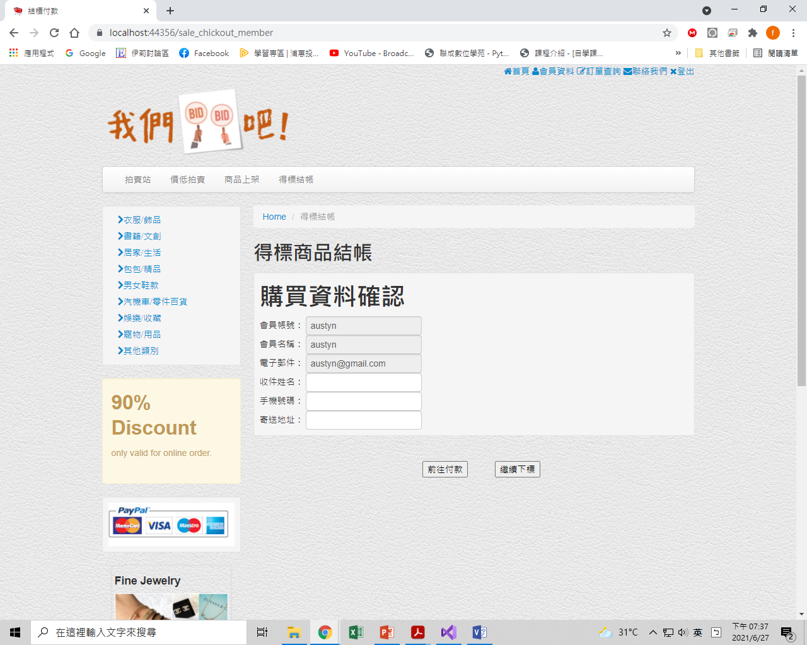
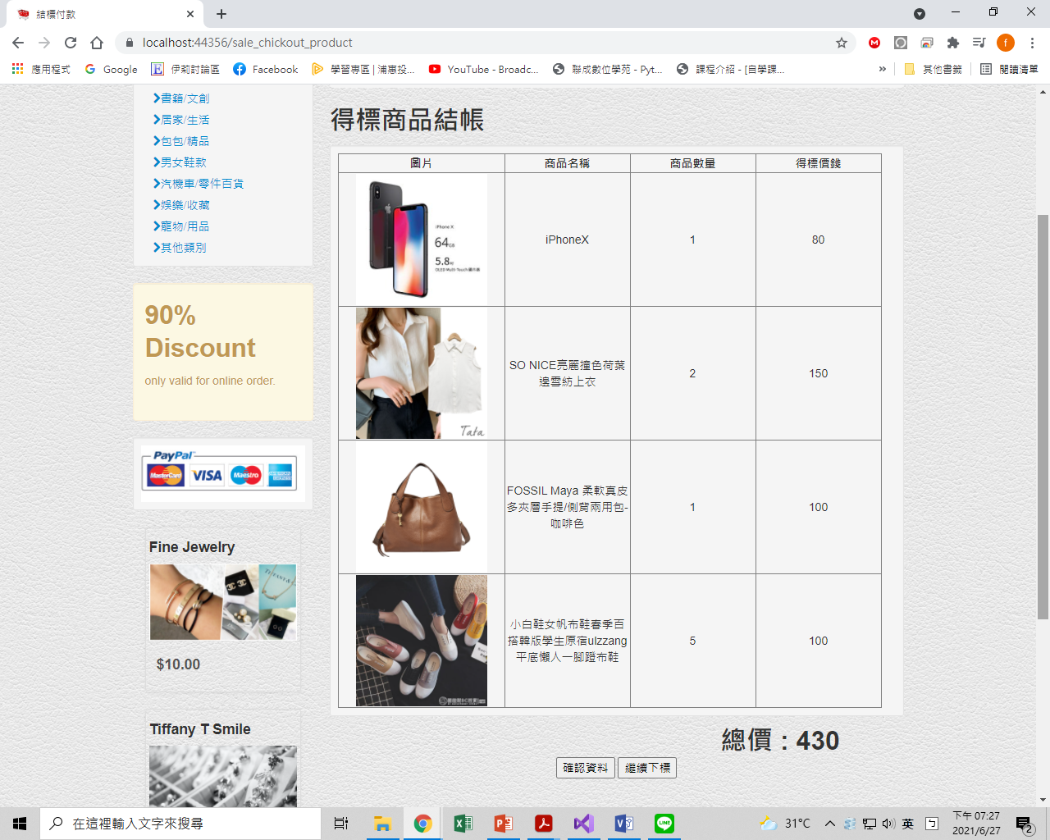

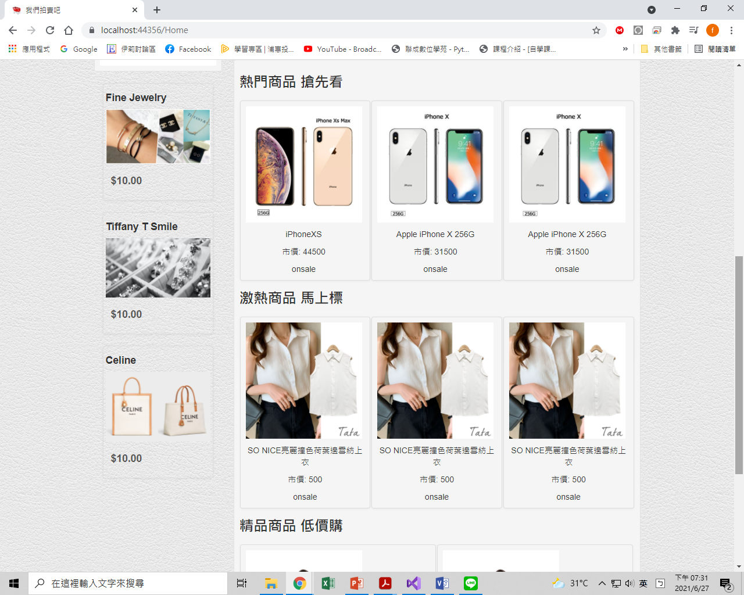
分析流程
按下得標結帳按鈕後(確認登入)
讀取資料庫(商品已結標,得標人為此會員)
將得標金額加總後呈現
確認資料 - 跳轉購買資料確認頁(填寫收件人資訊)
繼續下標 - 跳轉首頁

Slide 23
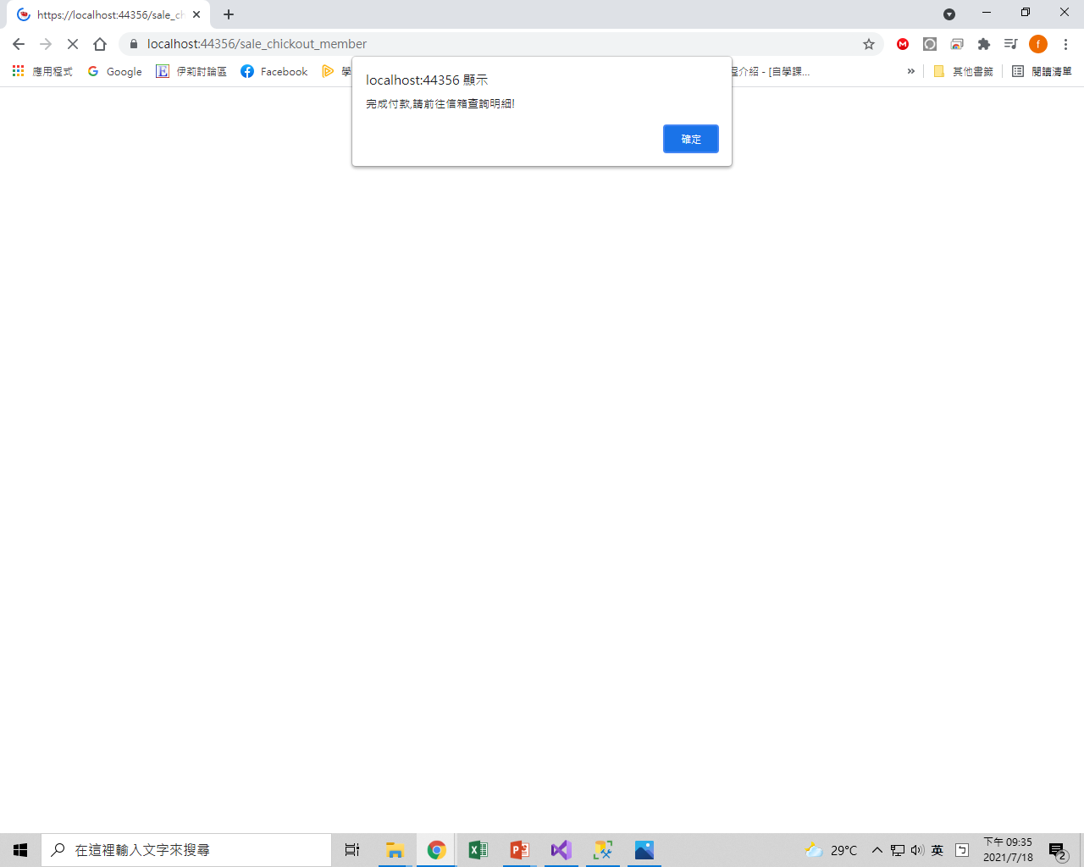
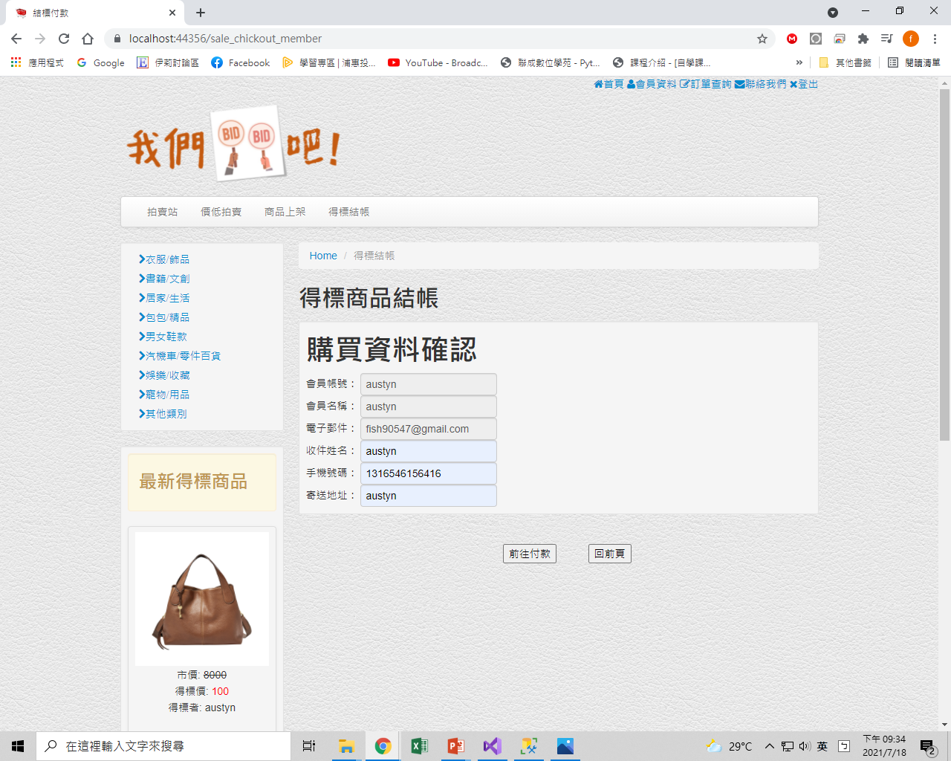
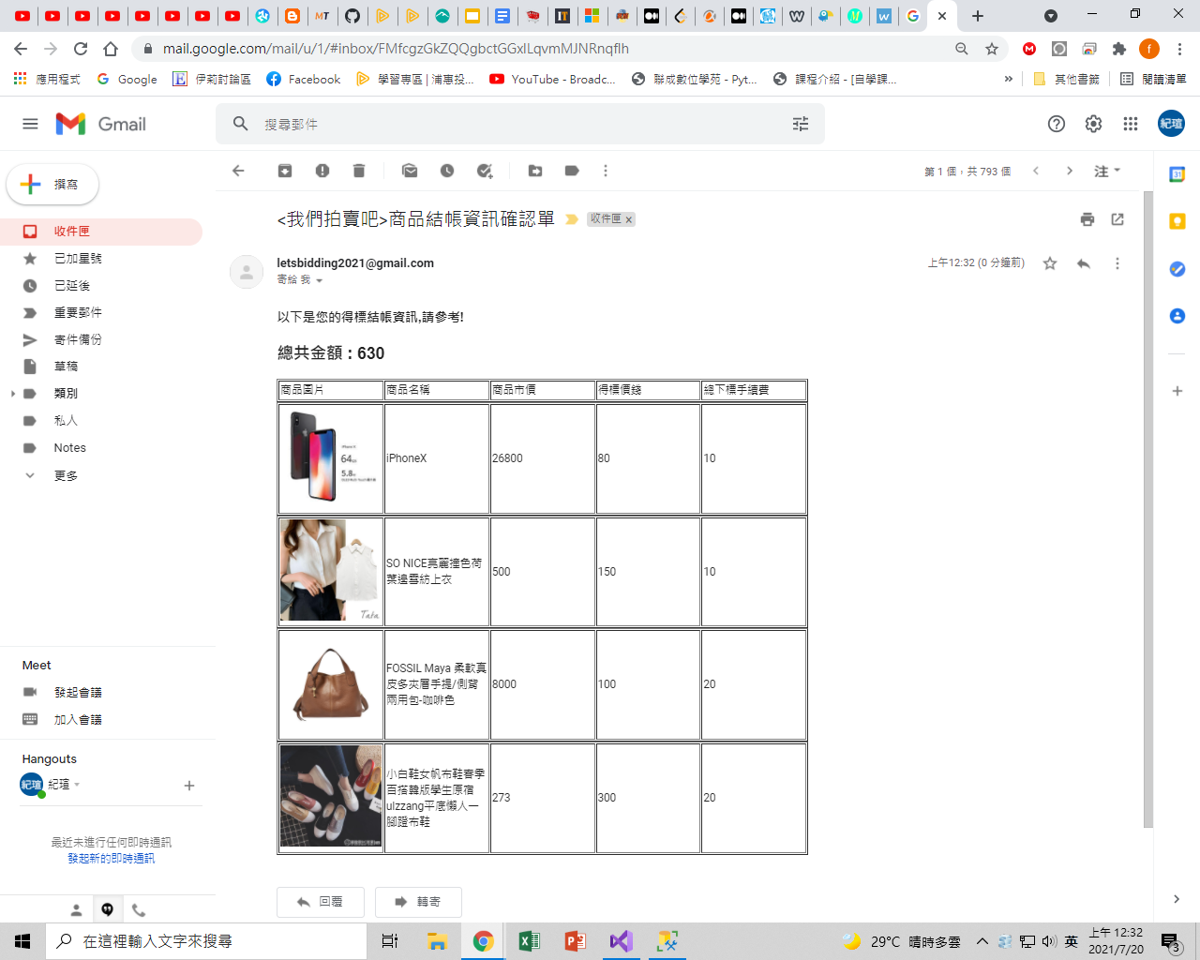
商品結帳

Slide 24
FLOW CHART
拍賣網
系統架構
會員註冊
資料管理
資料庫
2.系統功能與架構
3.系統流程與網站成果
4.實作困難點與未來展望
商品下標
會員登入
1.動機與前言
操作流程

Slide 25
使用案例(Use Case) 到 UML
使用案例(Use Case) 到 UML : Login, Register member
使用案例(Use Case) 到 UML
會員登入後，網站顯示商品
驗證結果: 得標者 + 得標商品

Slide 26
未來展望

